Slide 1
ELEktroterapi
Dr. Pınar Can
pcan@ankara.edu.tr

Slide 2
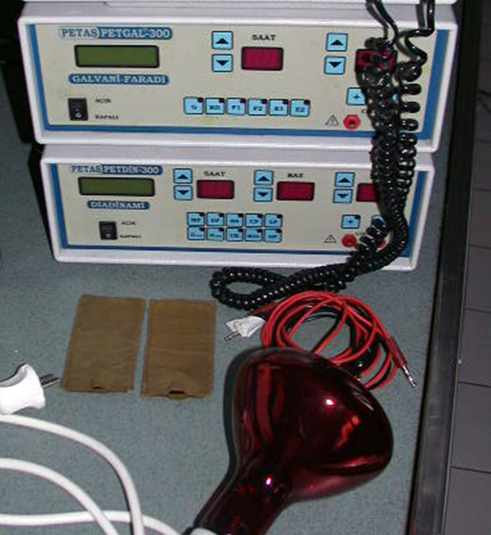
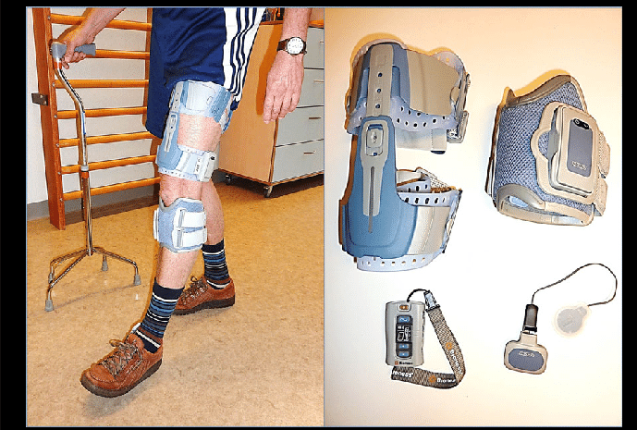
Tanım
Elektriksel uyarımla ilgili birçok farklı terminoloji vardır.
Örneğin; galvanik akım, faradik akım, diadinamik akım, yüksek voltaj, düşük voltaj, düşük frekans, orta frekans, transkutanöz elektriksel sinir stimülasyonu (TENS), elektriksel kas stimülasyonu (EMS), fonksiyonel elektrik stimülasyonu (FES), Rus stimülasyonu ve girişimsel stimülasyon.
https://www.researchgate.net/profile/Maijke-Van-Bloemendaal/publication/308796211/figure/fig2/AS:413198353223683@1475525572182/The-functional-electrical-stimulation-device-including-two-cuffs-a-foot-switch-and-a.png

Slide 3
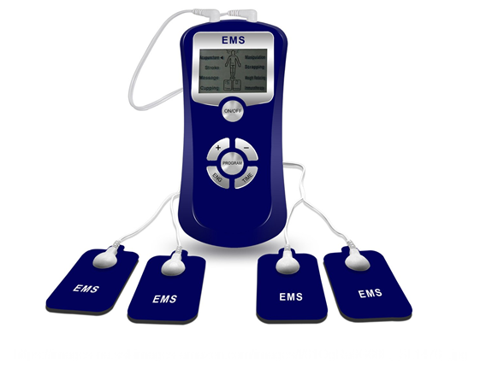
TENS, ağrıyı gidermek amacıyla kullanılan elektroterapi cihazları,
NMES veya EMS, kasların yeniden eğitimi, kas atrofisinin önlenmesi ve eklem hareketinin artırılması amacıyla kullanılan cihazları tanımlar.
Kas bir motor sinir tarafından innerve ediliyorsa > NMES
Bir kas denerve ise ve elektriksel stimülasyon yoluyla doğrudan kas lifi aktivasyonu gerekiyorsa > EMS

Slide 4
NMES, motor siniri depolarize etmek ve iskelet kasının kontraksiyonunu sağlamak için deri üzerine yerleştirilen elektrotlarla elektrik akımı uygulanmasıdır.
Motor son plakalarının elektrik akımı ile uyarılması, sinirin depolarizasyonuna ve ardından kas liflerinin aktivasyonuna neden olur.

Slide 5
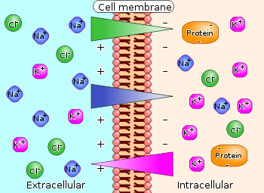
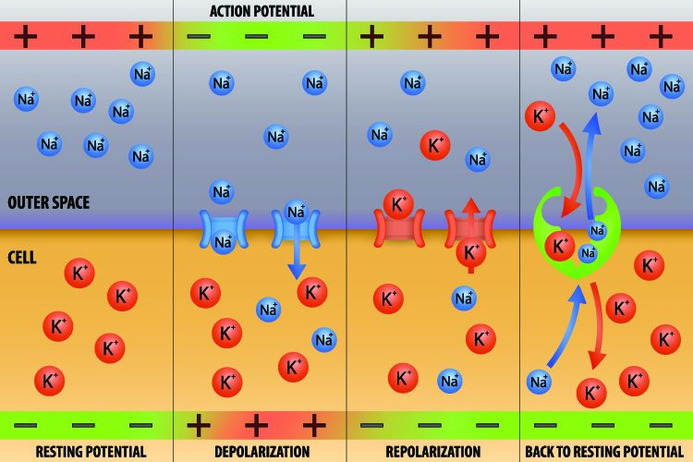
Elektriksel Stimülasyonun Temel Prensipleri
Organizmanın yapı taşları olan hücrelerde bir dizi biyolojik olayın ortaya çıkması, kısmen veya tamamen hücre membran potansiyeline bağlıdır.
Intraselüler (-), ekstraselüler (+)
Elektrik akımları bu membran potansiyellerini değiştirir ve bir aksiyon potansiyeline yol açar.
Bu aksiyon potansiyelleri sayesinde kaslar kasılır.

Slide 6
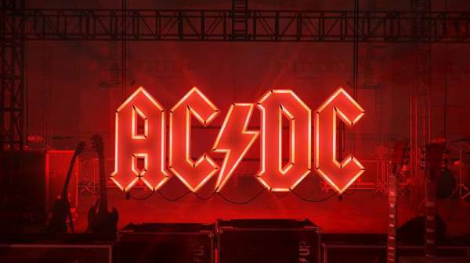
Elektrik Akımı / Dalga Formları
Yaygın olarak üç tür akım kullanılır:
  Sürekli doğru akım (DC) > A
  Sürekli alternatif akım (AC) > B
  Darbeli (pulsed) akım (AC veya DC) > C
Levine and Bockstahler, 2014

Slide 7
Sürekli doğru akım, 1 saniye veya daha uzun süre akan tek yönlü bir elektrik akımıdır.
Alternatif akım, akış yönünü en az saniyede bir değiştirir.
Sürekli doğru akım (galvanik akım) klinik uygulamada yalnızca iyontoforez için kullanılır.
Darbeli akım, sınırlı bir süre için periyodik olarak duran tek yönlü veya çift yönlü bir yük akışından (DC veya AC) oluşur.
Tüm NMES cihazlarında darbeli (pulsed) akım kullanılır.

Slide 8
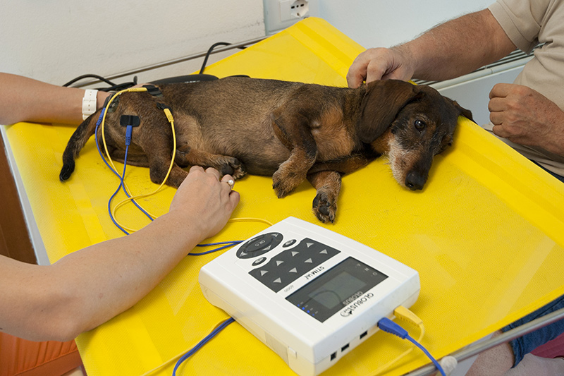
Amaçlar
Kas gücünü artırmak,
kasların yeniden eğitimi,
hareket açıklığını (ROM) artırmak,
yapısal anormalliklerin düzeltilmesi,
kas tonusunu iyileştirmek,
fonksiyonu geliştirmek,
https://www.globusvet.it/wp-content/uploads/2018/12/Tens01-LOW.jpg

Slide 9
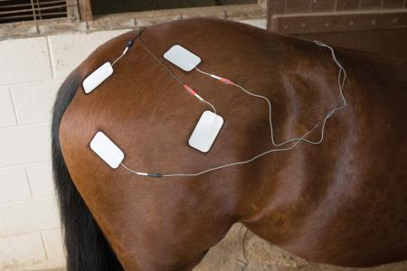
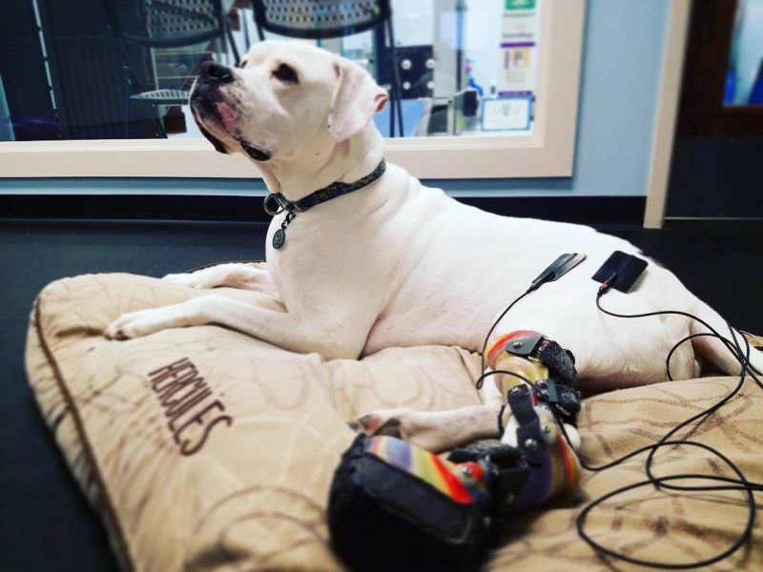
ağrının kontrolü,
yara iyileşmesini stimüle etmek,
ödemi azaltmak,
kas spazmını azaltmak,
ilaçların transdermal olarak uygulaması (iyontoforez)
https://international.chattgroup.com/sites/default/files/styles/product_detail/public/chatt_products/id_2756_detail3_4.jpg?itok=h-rh3tyV
https://www.pawsitivestepsrehab.com/blog/wp-content/uploads/2016/12/TENS-Herc-800x600.jpg

Slide 10
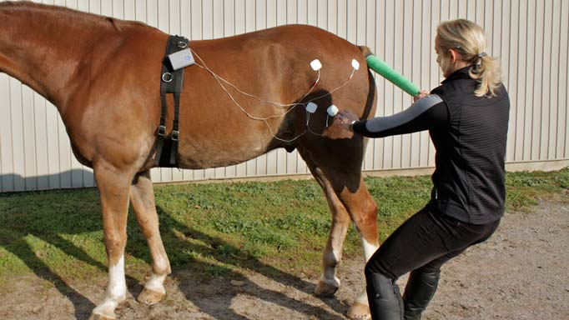
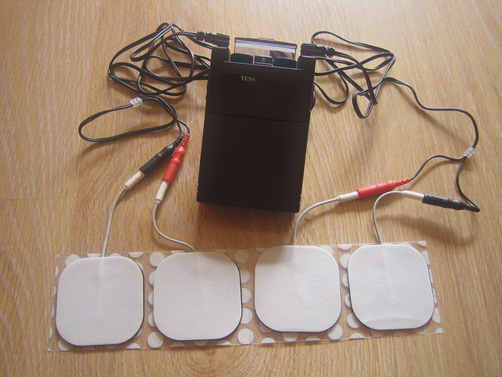
Elektriksel uyarımın etkileri
Her uygulamanın başında ve sonucunda hücre zarlarının elektrik potansiyeli değişir.
Deriye yerleştirilen elektrotlar aracılığıyla verilen elektrik akımı ile motor sinir depolarize olur ve bu sayede kas kasılır.
https://horse-canada.com/wp-content/uploads/2015/07/2996.jpg

Slide 11
Sinirleri uyararak oluşan sensorik blokaj yoluyla analjezik etki sağlar.
Bazı akımların trofik (büyümeyi uyarıcı) etkileri vardır. Bu etki, vazodilatasyon ve kan akışının artması ile ortaya çıkar.
Kraniyal ve kaudal uyluk kaslarının birlikte kontraksiyonu için elektriksel stimülasyonun uygulanması (Levine and Bockstaler, 2014) .

Slide 12
Kas spazmını azaltır.
Ödem azaltıcı etki gösterir.
Denerve olmayan kaslar (sinirle bağlantısı kesilmemiş), düşük seviyeli düşük frekanslı akımlarla uyarılabilir.
Normal bir kasın gücünü artırmak için kullanılabilir, ancak aktif egzersiz kadar etkili değildir.
Dirsek displazisinde kronik ağrı için kullanılan esnek E-ped elektrotlarının uygulanması (Levine and Bockstaler, 2014)

Slide 13
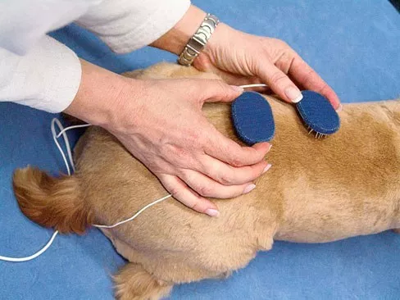
Nörolojik hastalığı olan hayvanlarda kas atrofisini önleyebilir
motorik iyileşmeyi ve güçlenmeyi teşvik eder
kasların yeniden eğitilmesini sağlar
eklem kontraktürlerini azaltabilir
Bel ağrısı (lumbalji) için esnek E-pedlerin uygulanması (Levine and Bockstaler, 2014)

Slide 14
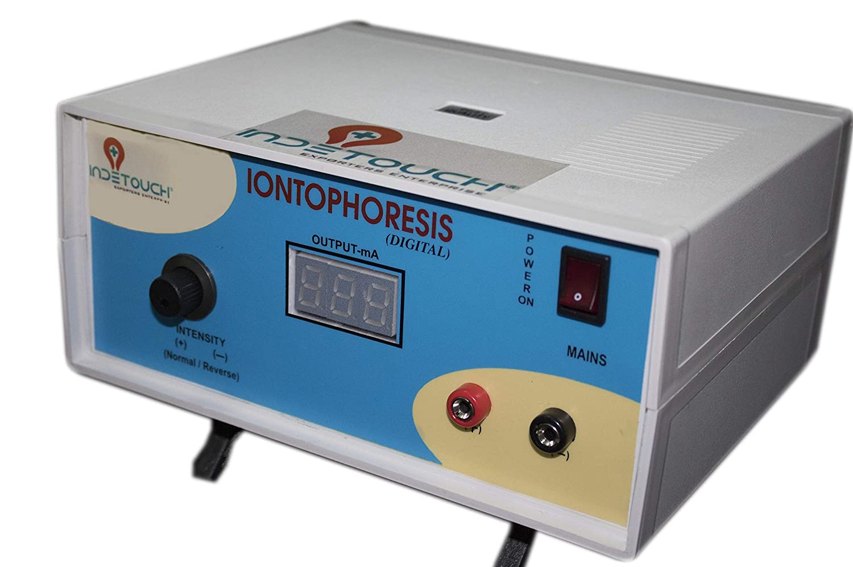
Iyontoforez
İyontoforez, deri üzerinde bir voltaj gradyanı kullanılarak transdermal ilaç verme işlemidir.
Moleküller, elektroforez ve elektroozmoz yoluyla stratum korneum boyunca taşınır ve ayrıca elektrik akımı cildin geçirgenliğini artırabilir.
https://images-na.ssl-images-amazon.com/images/I/819IyswjhSL._SL1500_.jpg

Slide 15
Positif iyonlar
Sefazolin
Deksametazon
Hyaluronate
Idoxirudin
Lidokain
Magnezyum
Çinko
Negatif iyonlar
Khlorid
Siprofloksasin
Gentamisin
İyot
Ketokanazol
Salisilat
Tobramisin

Slide 16
NMES’in endikasyonları ve kontrendikasyonları
Endikasyonlar;
  Kırık iyileşmesi, ACL rekonstrüksüyonu, ve meniskal debridement ya da iyileşme
  inme, kafa yaralanmaları, omurilik yaralanmaları, paraliz veya parezi görülen diğer nörolojik hastalıklar
Niebaum et al., 2018

Slide 17
Kontrendikasyonlar;
  Doğrudan kalp üzerinde yüksek yoğunluklu stimülasyon
  Kalp pili olan hayvanlarda
  Nöbet bozukluğu olan hayvanlarda
  Tromboz veya tromboflebit alanlarında
  Enfekte alanlar veya neoplazmalar üzerinde
  Karotis sinüs üzerinde
  Aktif hareketin kontrendike olduğu her durumda
  Gebe hayvanlarda abdomen üzerine

Slide 18
Dikkatli olunması gereken durumlar;
  Sensorik hissiyatı bozulan bölgelerde
  Deri tahrişi veya hasarı olan bölgelerde
  EKG monitörleri gibi elektronik algılama cihazlarının yakınında (olası parazit)
Niebaum et al., 2018

Slide 19
Kaynaklar
Niebaum K, McCauley L, Medina C (2018) Rehabilitation physical modalities, In; Canine Sports Medicine and Rehabilitation, editors; Chris Zink and Janet B. Van Dyke, 2nd edition, Wiley Blackwell
Levine D, Bockstaler B (2014) Electrical stimulation, In; Canine Rehabilitation and Physical Therapy, editors Darryl Millis, David Levine, 2nd Edition, Saunders, Philadelphia, USA.

